Slide 1
Виды кабелей. Их строение, характеристики, назначение и применение

Slide 2
Физические кабели являются наиболее распространенными носителями для сетевых коммуникаций.
Для организации связи в сетях используются следующие понятия:
- кабели связи (это длинномерное изделие электротехнической промышленности. Из кабелей связи и других элементов (монтаж, крепеж и т.д.) строят линии связи);
- линии связи (кроме кабелей, входят: траншеи, колодцы, муфты, переходы через реки, моря и океаны, а также грозозащита (равно как и другие виды защиты) линий);
- каналы связи.

Slide 3

Кабельная система должна соответствовать условиям ее применения. К числу факторов, влияющих на стоимость и пропускную способность кабеля, относятся следующие:
Простота установки.
Экранирование.
Перекрестные помехи.
Скорость передачи информации (полоса пропускания).
Стоимость.
Затухание сигнала.

Slide 4
Типы кабелей
- электрические кабели на основе витых пар проводов, которые делятся на экранированные (shielded twisted pair, STP) и неэкранированные (unshielded twisted pair, UTP);
- электрические коаксиальные кабели;
- оптоволоконные кабели (fibre optic).
Стандарты
американский стандарт ЕIА/TIA568A
международный стандарт ISO/IEC 11801
европейский стандарт EN50173
фирменный стандарт компании IBM

Slide 5
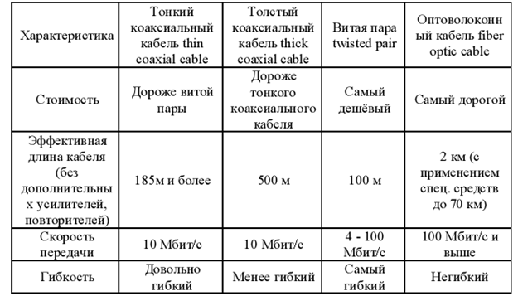
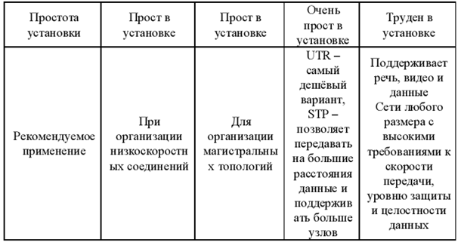

Slide 6
Выбор типа кабеля для горизонтальных и вертикальных подсистем
Типичная иерархическая структура структурированной кабельной системы включает:
горизонтальные подсистемы (в пределах этажа);
вертикальные подсистемы (внутри здания);
подсистему кампуса (в пределах одной территории с несколькими зданиями).

Slide 7

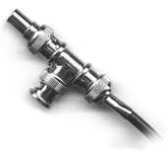
Кабели на основе витых пар
Представляет собой несколько пар скрученных попарно изолированных медных проводов в единой диэлектрической (пластиковой) оболочке. Он довольно гибкий и удобный для прокладки. Скручивание проводов позволяет свести к минимуму индуктивные наводки кабелей друг на друга и снизить влияние переходных процессов
Неэкранированные витые пары (UTP) характеризуются слабой защищенностью от внешних электромагнитных помех, а также от подслушивания.
В случае экранированной витой пары (STP и FTP) они помещается в металлическую оплетку-экран для уменьшения излучений кабеля, защиты от внешних электромагнитных помех и снижения взаимного влияния пар проводов друг на друга (перекрестные наводки).

Slide 8
Согласно стандарту EIA/TIA 568, существуют пять основных и две дополнительные категории кабелей на основе неэкранированной витой пары (UTP):
Кабель категории 1 – это обычный телефонный кабель (пары проводов не витые), по которому можно передавать только речь. Этот тип кабеля имеет большой разброс параметров (волнового сопротивления, полосы пропускания, перекрестных наводок).
Кабель категории 2 – это кабель из витых пар для передачи данных в полосе частот до 1 МГц. В настоящее время он используется редко. Стандарт EIA/TIA 568 не различает кабели категорий 1 и 2.
Кабель категории 3 – это кабель для передачи данных в полосе частот до 16 МГц, состоящий из витых пар с девятью витками проводов на метр длины. Кабель тестируется на все параметры и имеет волновое сопротивление 100 Ом. Это самый простой тип кабелей, рекомендованный стандартом для локальных сетей. Еще недавно он был самым распространенным, но сейчас повсеместно вытесняется кабелем категории 5.
Кабель категории 4 – это кабель, передающий данные в полосе частот до 20 МГц. Используется редко, так как не слишком заметно отличается от категории 3. Стандартом рекомендуется вместо кабеля категории 3 переходить сразу на кабель категории 5.
Кабель категории 5 – в настоящее время самый совершенный кабель, рассчитанный на передачу данных в полосе частот до 100 МГц. Состоит из витых пар, имеющих не менее 27 витков на метр длины (8 витков на фут). Кабель тестируется на все параметры и имеет волновое сопротивление 100 Ом. Рекомендуется применять его в современных высокоскоростных сетях типа Fast Ethernet и TPFDDI. Кабель категории 5 примерно на 30—50% дороже, чем кабель категории 3.
Кабель категории 6 – перспективный тип кабеля для передачи данных в полосе частот до 200 (или 250) МГц.
Кабель категории 7 – перспективный тип кабеля для передачи данных в полосе частот до 600 МГц.

Slide 9
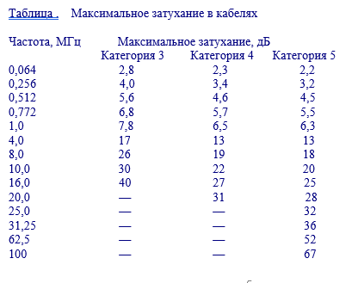
Второй после полосы частот важнейший параметр, задаваемый стандартом, – это максимальное затухание сигнала, передаваемого по кабелю, на разных частотах.

Slide 10

Величина перекрестной наводки на ближнем конце (NEXT – Near End CrossTalk). Он характеризует влияние разных проводов в кабеле друг на друга.
Максимально допустимая величина рабочей емкости каждой из витых пар кабелей категории 4 и 5. Она должна составлять не более 17 нФ на 305 метров (1000 футов) при частоте сигнала 1 кГц и температуре окружающей среды 20°С
Еще один важный параметр любого кабеля, который жестко не определяется стандартом, но может существенно повлиять на работоспособность сети, – это скорость распространения сигнала в кабеле или, другими словами, задержка распространения сигнала в кабеле в расчете на единицу длины.

Slide 11
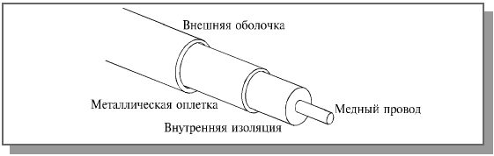
Коаксиальные кабели
Коаксиальный кабель представляет собой электрический кабель, состоящий из центрального медного провода и металлической оплетки (экрана), разделенных между собой слоем диэлектрика (внутренней изоляции) и помещенных в общую внешнюю оболочку

Slide 12
Существует два основных типа коаксиального кабеля:
тонкий кабель, имеющий диаметр около 0,5 см, более гибкий;
толстый кабель, диаметром около 1 см, значительно более жесткий. Он представляет собой классический вариант коаксиального кабеля, который уже почти полностью вытеснен современным тонким кабелем.
Типичные величины задержки распространения сигнала в коаксиальном кабеле составляют для тонкого кабеля около 5 нс/м, а для толстого – около 4,5 нс/м.

Slide 13
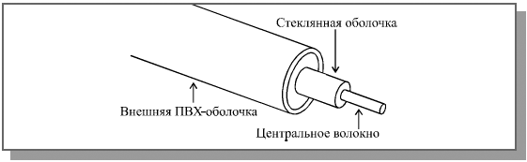
Оптоволоконные кабели
Оптоволоконный (он же волоконно-оптический) кабель – информация передается не электрическим сигналом, а световым. Главный его элемент – это прозрачное стекловолокно, по которому свет проходит на огромные расстояния (до десятков километров) с незначительным ослаблением.
Вместо центрального медного провода здесь используется тонкое (диаметром около 1 – 10 мкм) стекловолокно, а вместо внутренней изоляции – стеклянная или пластиковая оболочка, не позволяющая свету выходить за пределы стекловолокна. Металлическая оплетка кабеля обычно отсутствует.

Slide 14
+ | -

Slide 15


Существуют два различных типа оптоволоконного кабеля:
- многомодовый или мультимодовый кабель, более дешевый, но менее качественный;
- одномодовый кабель, более дорогой, но имеет лучшие характеристики по сравнению с первым.
Суть различия между этими двумя типами сводится к разным режимам прохождения световых лучей в кабеле.
Распространение света в одномодовом кабеле
Распространение света в многомодовом кабеле

Slide 16
^{Бескабельные каналы связи}

Slide 17

До новых
встреч!!!

